Slide 1
Clean & simple
Administración del Sistema de Archivos
Sistemas Operativos
2° año Ing. en Sistemas de Información
Universidad Tecnológica Nacional Facultad Regional Villa María

Slide 2
Administración del Sistema de Archivos
Implementación del sistema de archivos
  almacenan los archivos y directorios
  administra el espacio en el disco
  entorno de eficiencia y confiabilidad

Slide 3
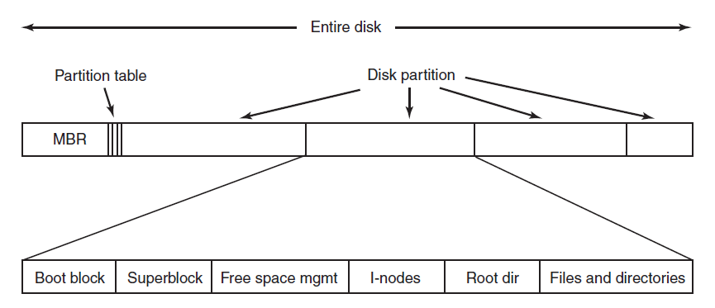
Distribución del sistema de archivos
Distribución del sistema de archivos

Slide 4
Implementación del sistema de archivos
Mantener un registro acerca de qué bloques de disco van con cuál archivo
Métodos
  Asignación contigua
  Lista ligada
  Asignación de lista enlazada utilizando una tabla en memoria
  Nodos-i

Slide 5
Implementación del sistema de archivos
Asignación contigua
  Ventajas
    Fácil de implementar: (solo conocer : la dirección de disco del primer bloque y el número de bloques en el archivo)
    El rendimiento de lectura es excelente debido a que el archivo completo se puede leer del disco en una sola operación
- Desventajas
    Fragmentación
    No se conocen a priori los tamaños de los archivos
    para los huecos
    Qué sucede en el CD o DVD?

Slide 6
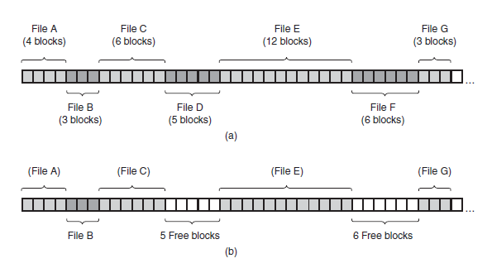
Implementación del sistema de archivos

Slide 7
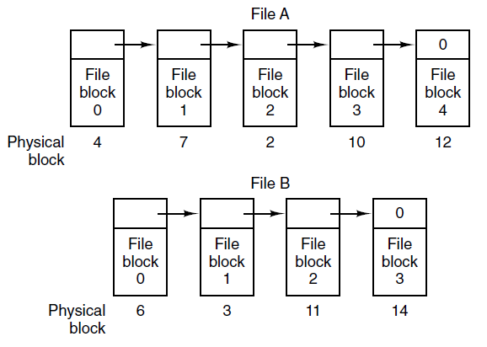
Implementación del sistema de archivos
Lista Enlazada
  Sin fragmentación salvo el último bloque
  Lento

Slide 8
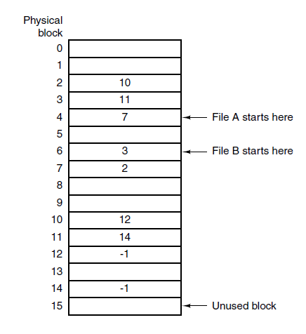
Implementación del sistema de archivos
Asignación de lista enlazada utilizando una tabla en memoria
  File Allocation Table (Fat)
  No escala bien en discos grandes
A utiliza los bloques de disco 4, 7, 2, 10 y 12
B utiliza los bloques de disco 6, 3, 11 y 14

Slide 9
Implementación del sistema de archivos
Nodos -i
  Estructura de datos que: lista los atributos y las direcciones de disco de los bloques del archivo.
  Solo está en memoria cuando el archivo está abierto
  Un problema con los nodos-i es que si cada uno tiene espacio para un número fijo de direcciones de disco

Slide 10
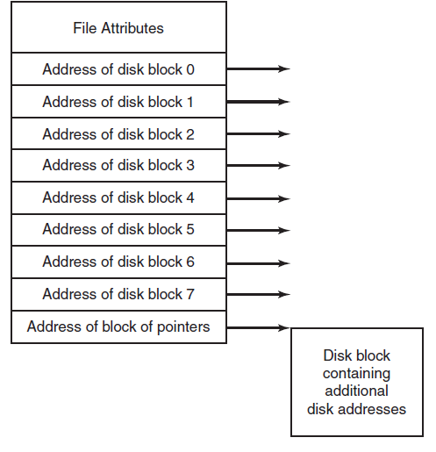
Implementación del sistema de archivos
Nodo -i

Slide 11
Implementación del sistema de archivos
Implementación de Directorios
  El sistema operativo utiliza el nombre de la ruta suministrado por el usuario para localizar la entrada de directorio. Esta entrada provee la información necesaria para encontrar los bloques de disco.

Slide 12
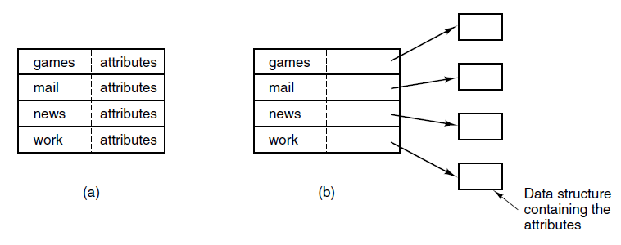
Implementación del sistema de archivos
Implementación de Directorios
(a) Un directorio simple que contiene entradas de tamaño fijo, con las di-
recciones de disco y los atributos en la entrada de directorio. (b) Un directorio en el
que cada entrada sólo hace referencia a un nodo-i.

Slide 13
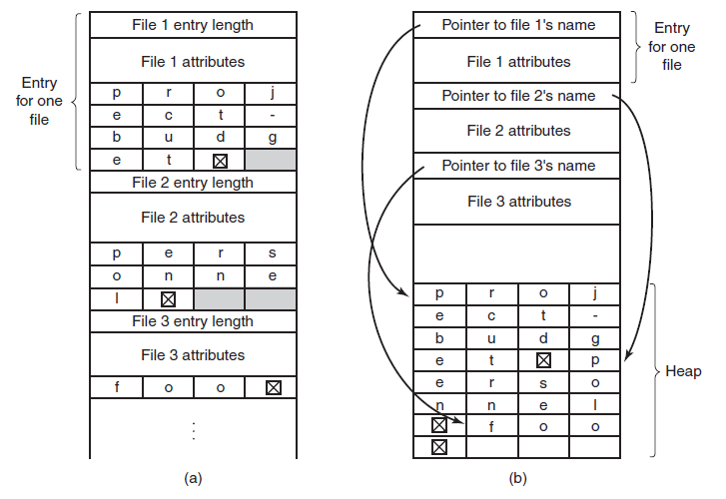
Implementación del sistema de archivos
Implementación de Directorios
Dos maneras de manejar nombres de archivos
largos en un directorio.
(a) En línea. (b) En un heap.

Slide 14
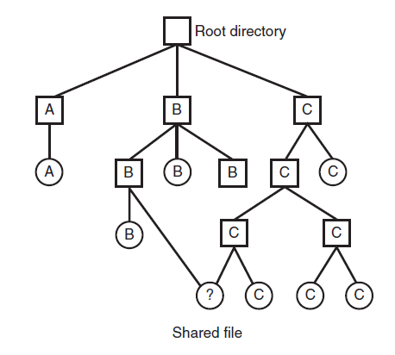
Implementación del sistema de archivos
Archivos Compartidos

Slide 15
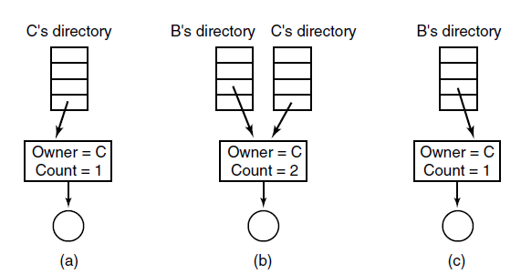
Implementación del sistema de archivos
Archivos Compartidos
(a) Situación previa a la vinculación. (b) Después de crear el vínculo.
(c) Después de que el propietario original elimina el archivo.

Slide 16
Implementación del sistema de archivos
Sistema de archivos por bitácoras Ej. NTFS, ext3, jfs
Para remover un archivo
  1. Quitar el archivo de su directorio.
  2. Liberar el nodo-i y pasarlo a la reserva de nodos-i libres.
  3. Devolver todos los bloques de disco a la reserva de bloques de disco libres.

Slide 17
Implementación del sistema de archivos
ADMINISTRACIÓN Y OPTIMIZACIÓ DE SISTEMAS DE ARCHIVOS
  Administración del espacio en disco:
    Alternativas (Igual que en la memoria salvo velocidad)
      se asignan los bytes del archivo en espacio en disco consecutivos
      o el archivo se divide en varios bloques (no necesariamente) contiguos

Slide 18
Implementación del sistema de archivos
Tamaño de bloque
  Tamaño de bloque fijo pero de qué tamaño?
  Tamaño de página?
  Si es muy grande se desperdicia espacio
  Si es muy chico se desperdicia tiempo
  4 KB

Slide 19
Implementación del sistema de archivos
Registros de bloques libres
  Mapa de bits
  Lista enlazada de bloques libres
Quota de Disco
Respaldo (Incremental, Full, Diferencial)
Consistencia del Sistema de archivo. (fsck y scandisk)

